Slide 1
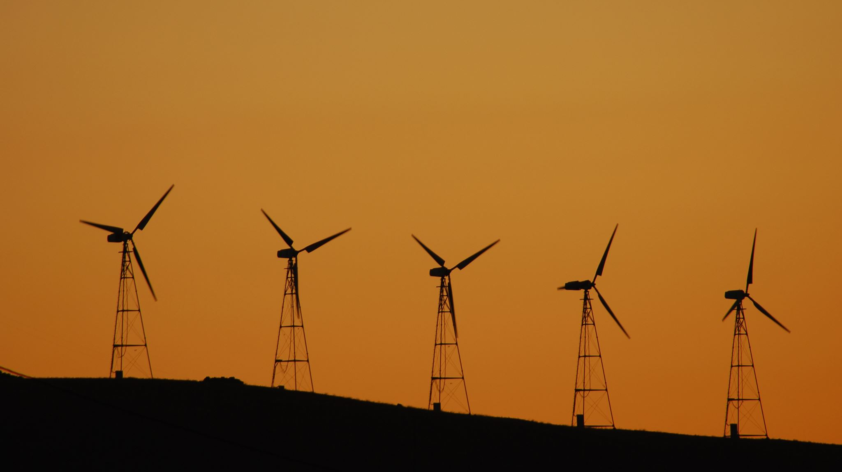
Análisis del crecimiento de las energías renovables y su impacto en las emisiones de carbono a nivel global hasta 2023
EQUIPO 8
Luver Echeverry
Alejandra Zapata
Claudia Lemus
Dylan Moya
Miguel Patiño

Slide 2

"¿Sabías que el sol nos entrega en una hora más energía de la que toda la humanidad consume en un año... pero aún seguimos quemando carbón para encender una bombilla?"

Slide 3
Dependencia Global de Fósiles y Retos para las Renovables
En 2023, el 81% del consumo energético global aún provino de combustibles fósiles.
En Colombia, a pesar al alto potencial renovable, el 93% de la matriz energética sigue basada en fósiles.

Slide 4
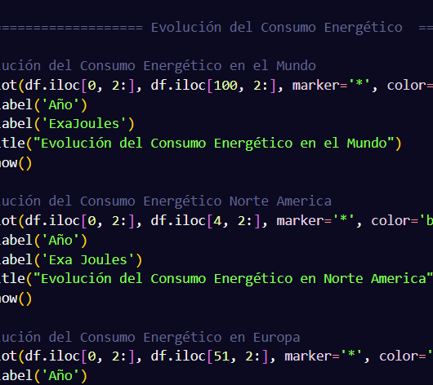

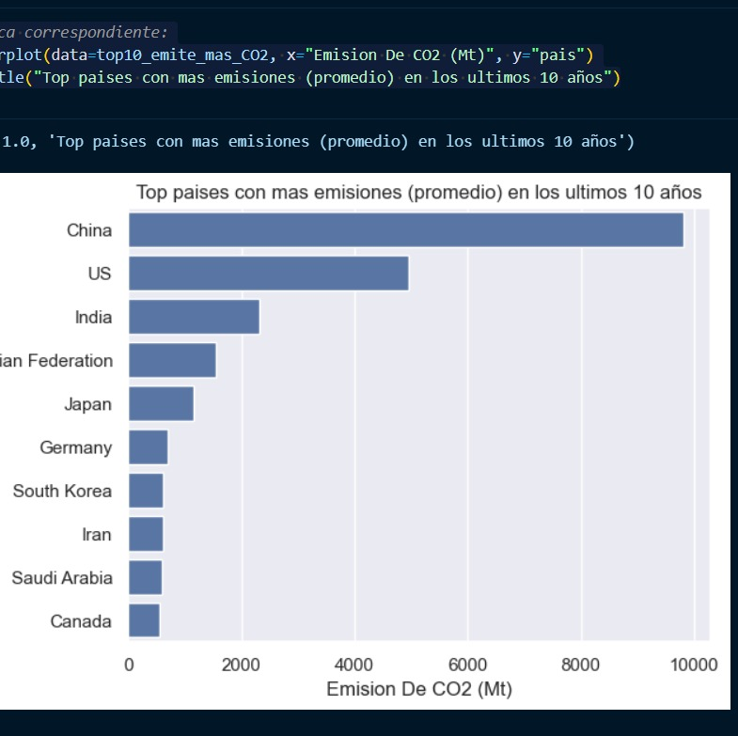
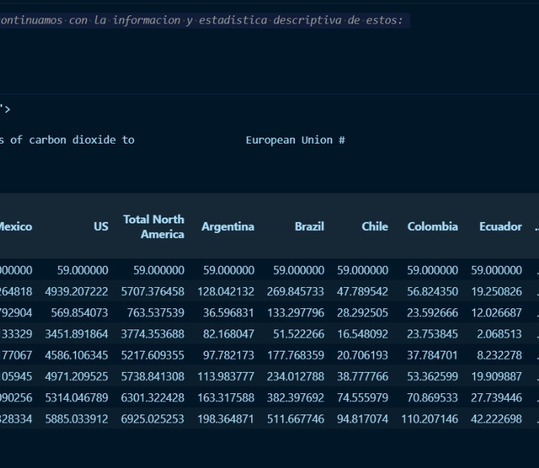
Estructura del código
El código se desarrolló en visual Studio y visual júpiter, se utilizaron las librerías de pandas, numpy, matplotlib y seaborn.
Se extrajeron estadísticas básicas, funciones y diferentes dataframes para obtener la información.

Slide 5

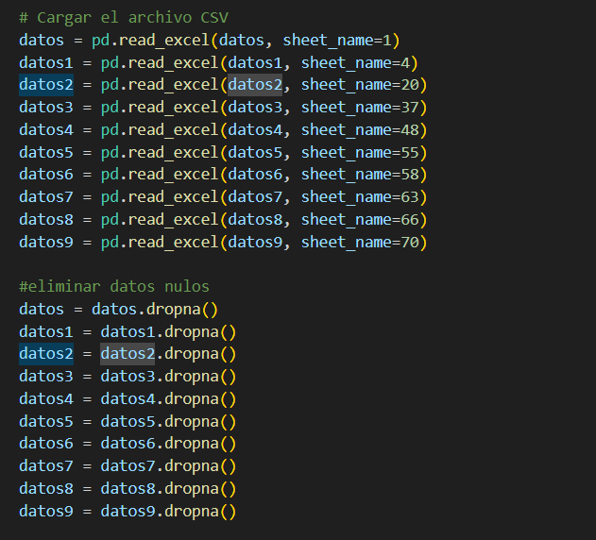

Slide 6
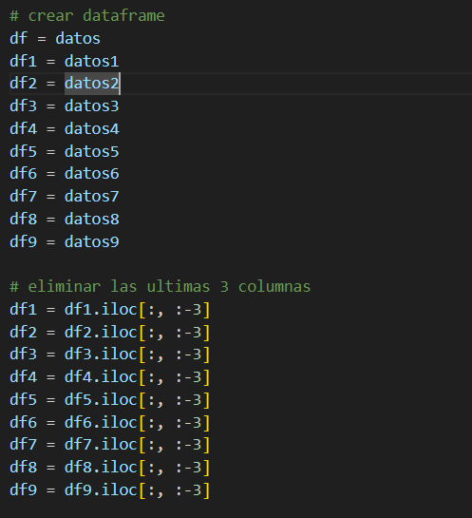
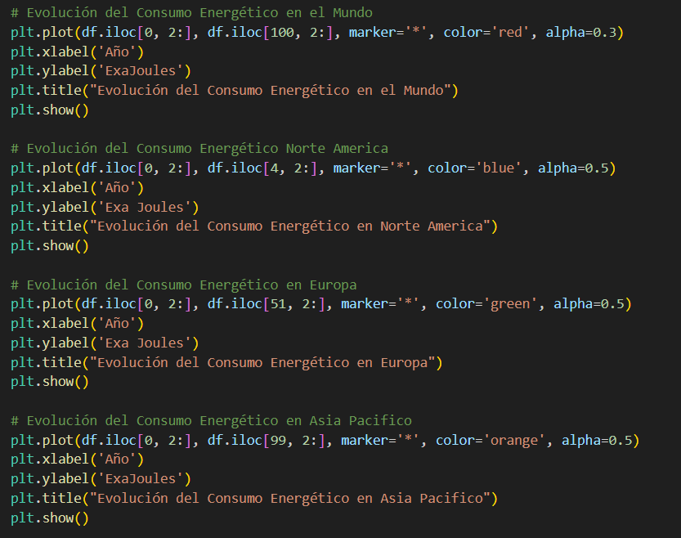

Slide 7

Principal fuente de información
El Statistical Review of World Energy es una publicación anual del Energy Institute que proporciona datos confiables y actualizados sobre el consumo, producción y comercio de energía a nivel global.
Información detallada por tipo de energía: petróleo, gas natural, carbón, nuclear, hidroeléctrica y renovables.
Estadísticas por país y región.
Datos sobre emisiones de CO₂.
Análisis de tendencias en la transición energética.

Slide 8
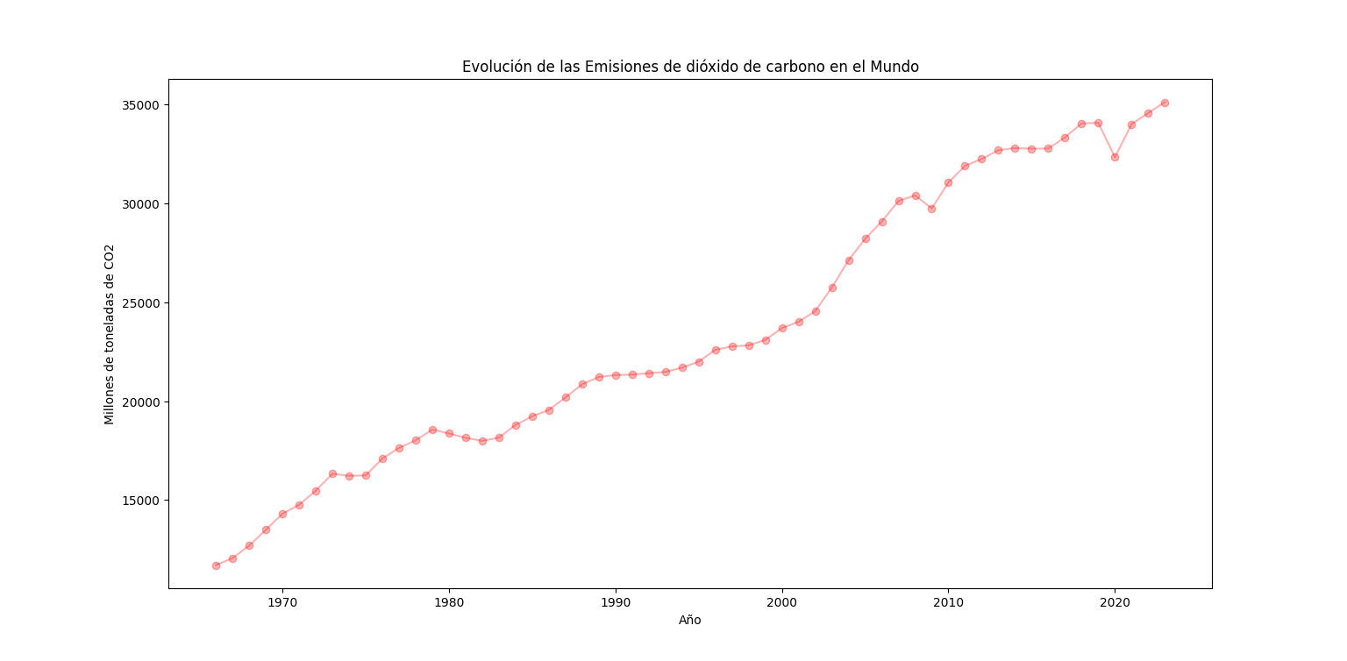
En general las emisiones globales han alcanzado niveles récord, contribuyendo al cambio climático.
Impulsado principalmente por el uso de combustibles fósiles, el crecimiento industrial y el aumento en el consumo energético.

Slide 9
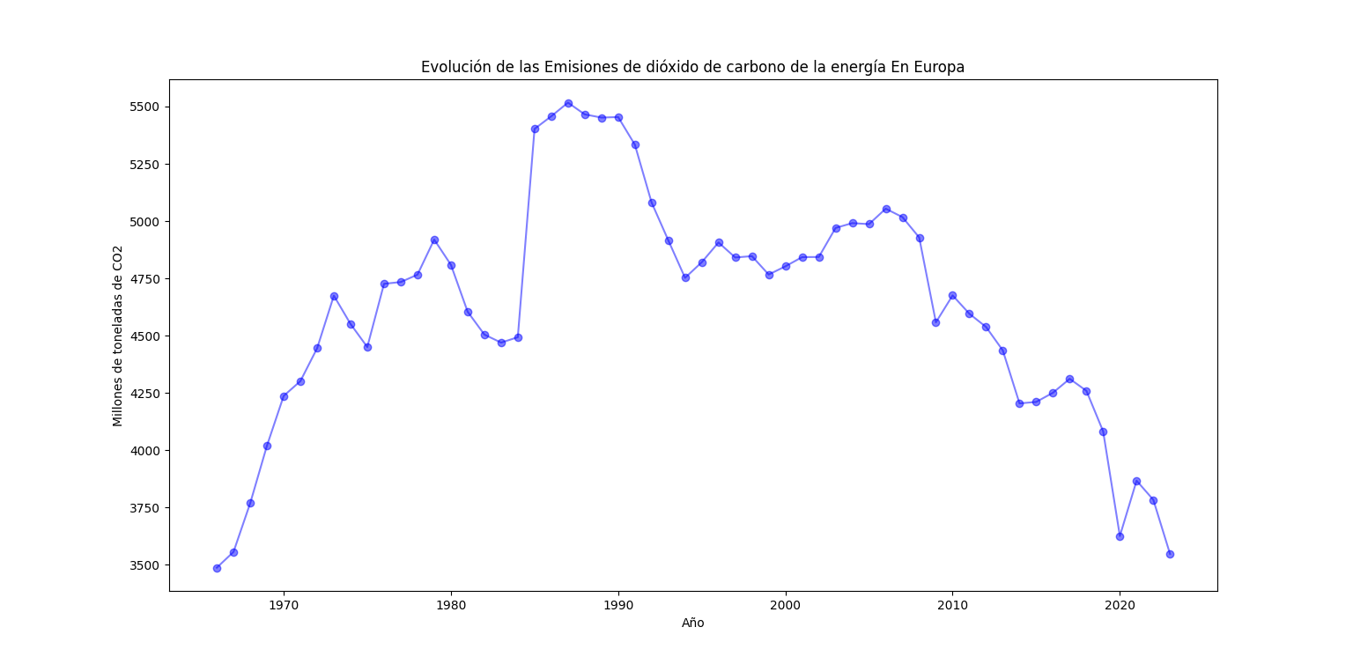
Impacto en las emisiones de CO2
Europa ha mostrado una tendencia general a la disminución en las últimas décadas, debido a la transición hacia fuentes renovables, mejoras en eficiencia energética y políticas ambientales más estrictas.
Sin embargo, han habido fluctuaciones y desafíos en mantener esta tendencia en un contexto de crecimiento económico y demanda energética.

Slide 10
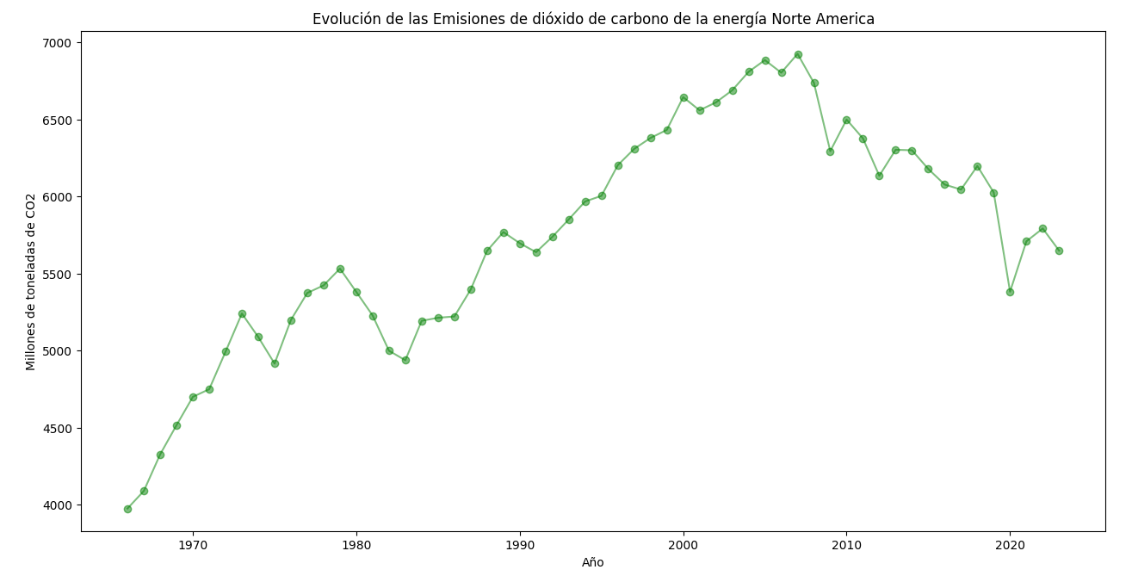
Norteamérica ha mostrado cambios significativos, con aumentos debido al crecimiento económico y el uso de combustibles fósiles, seguidos por una tendencia a la estabilización o reducción en los últimos años gracias a la adopción de energías renovables y políticas de reducción de emisiones.

Slide 11
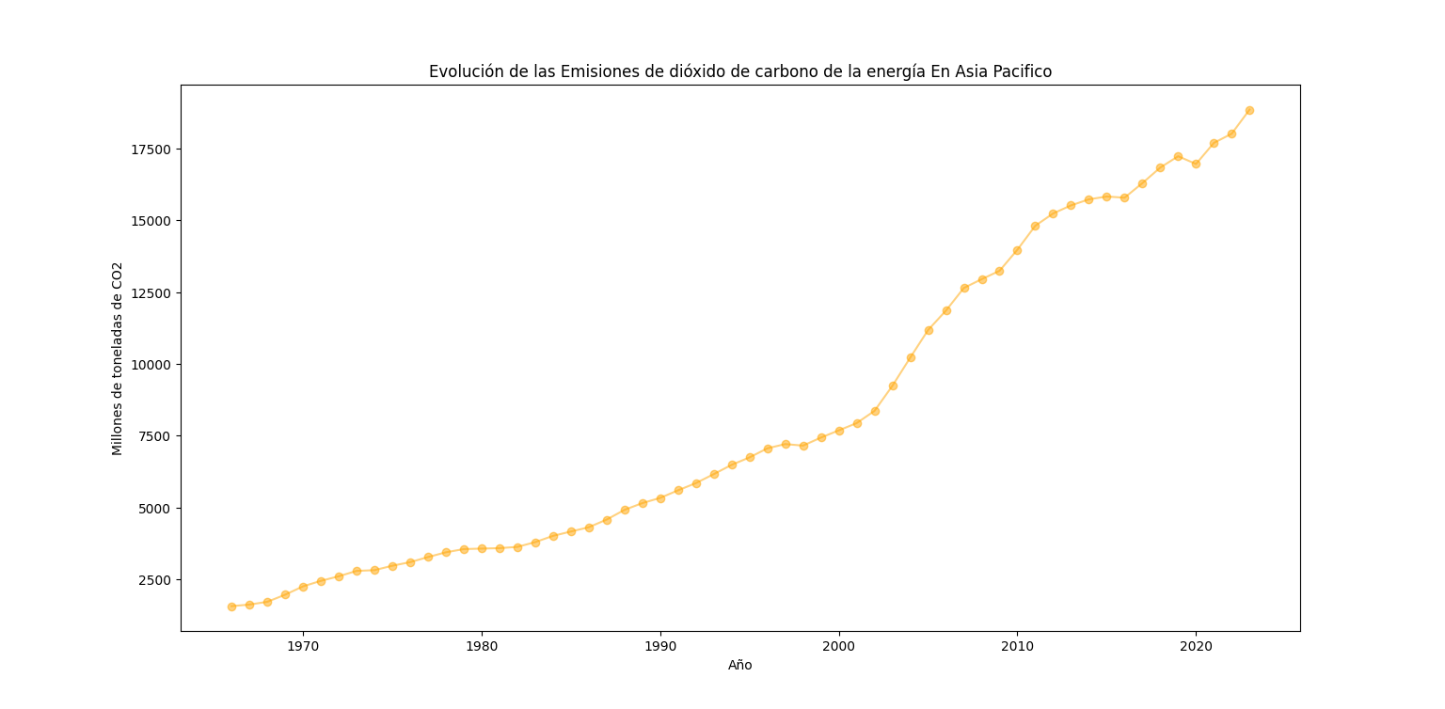
Asia-Pacífico ha mostrado un aumento constante en las últimas décadas, impulsado por el crecimiento económico y la dependencia de combustibles fósiles. Sin embargo, en algunos países, se están adoptando energías renovables y políticas de reducción de emisiones para frenar esta tendencia.

Slide 12
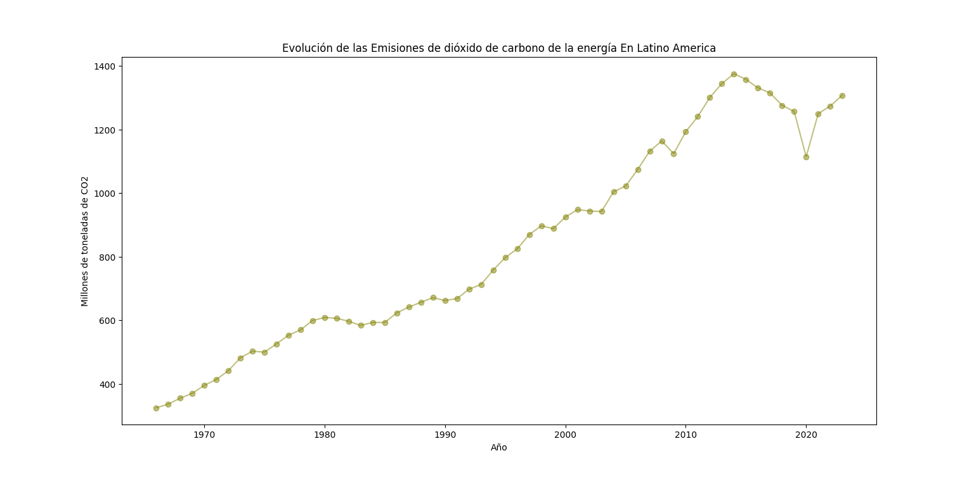
Latinoamérica ha mostrado un incremento gradual debido al crecimiento económico y la dependencia de combustibles fósiles, aunque algunas regiones han comenzado a adoptar fuentes renovables para reducir su huella de carbono.

Slide 13
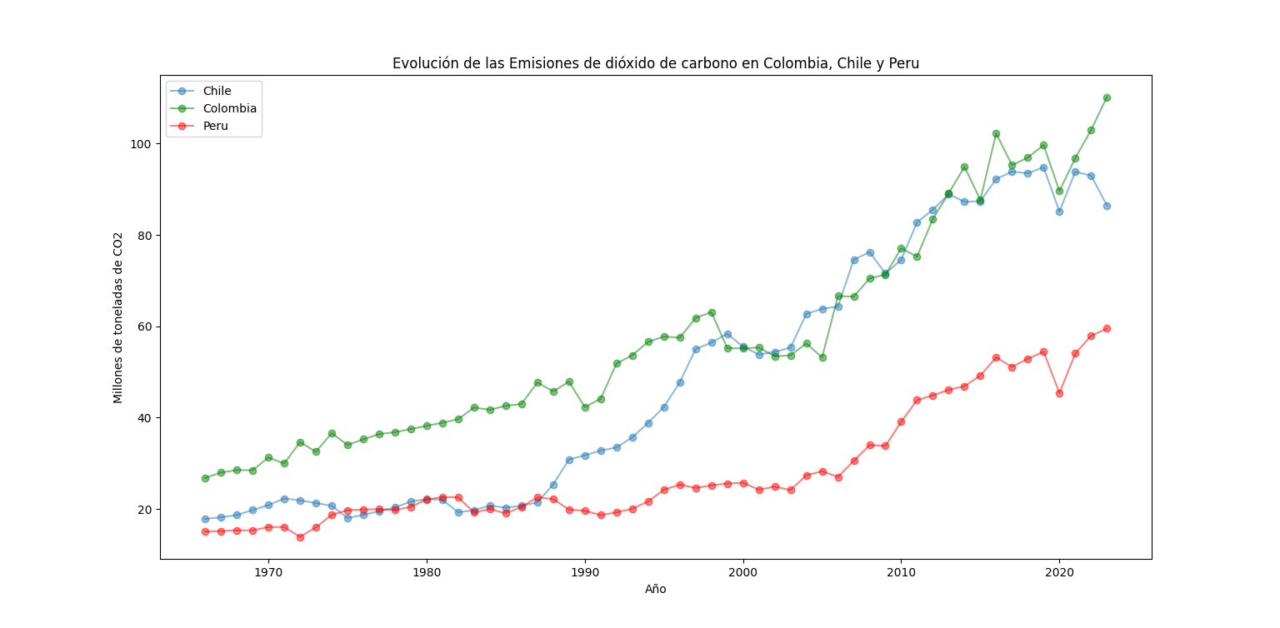
Colombia ha experimentado un incremento moderado en sus emisiones debido al crecimiento en sectores como la agricultura y el transporte, aunque ha implementado medidas de mitigación.
Chile ha registrado un aumento significativo, impulsado por la expansión de la minería, la energía y el uso de combustibles fósiles.
Perú también ha visto un incremento en sus emisiones, principalmente por la actividad minera y la deforestación, aunque en los últimos años ha comenzado a adoptar políticas para reducir su huella de carbono.

Slide 14
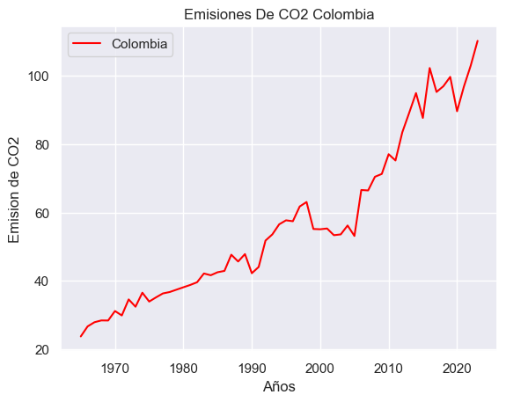
En Colombia provienen principalmente de la quema de combustibles fósiles, como petróleo y carbón, en sectores como la generación eléctrica, transporte e industria. Aunque el país cuenta con una matriz energética con alta participación de energías renovables, especialmente hidroeléctrica, el aumento en el consumo y actividades económicas contribuyen a las emisiones de gases de efecto invernadero.
Colombia trabaja en estrategias para reducir su huella de carbono y promover energías limpias.
millones de toneladas de CO2

Slide 15
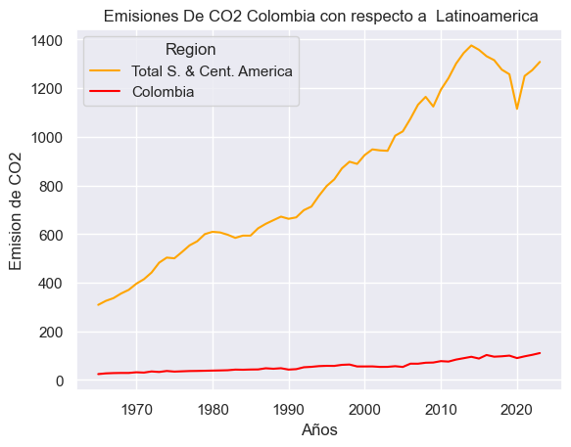
Colombia emite una menor cantidad de CO₂ en comparación con otros países de América Latina, debido a su matriz energética basada en energías renovables como la hidroeléctrica y su economía en desarrollo. Sin embargo, aún enfrenta desafíos para reducir su huella de carbono y promover una transición hacia fuentes de energía más limpias
millones de toneladas de CO2

Slide 16
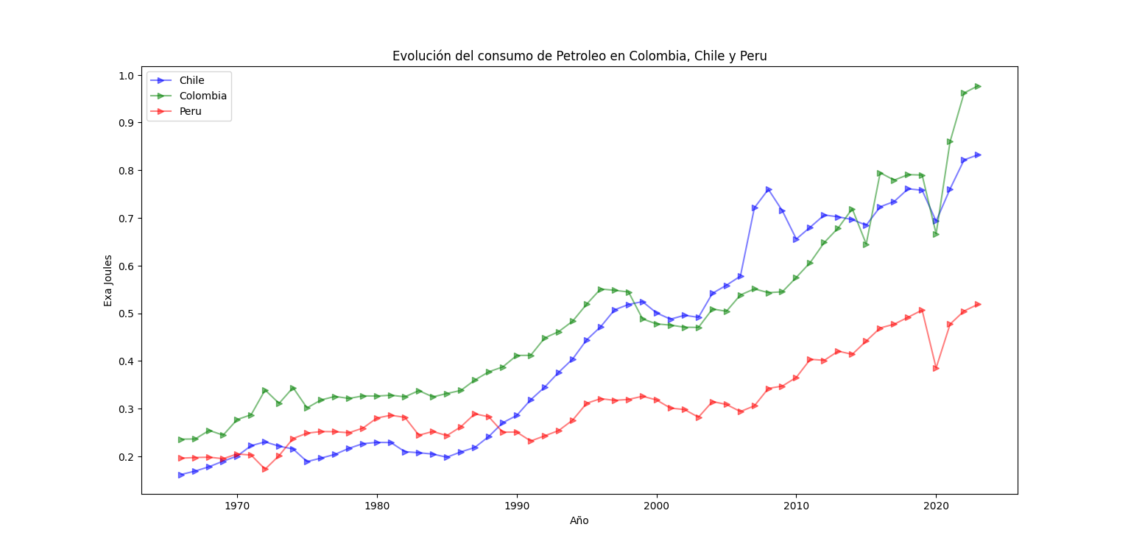
En Colombia, el consumo ha aumentado gradualmente debido a la expansión económica y el crecimiento del sector transporte, aunque sigue siendo moderado en comparación con su producción.
Chile ha experimentado un crecimiento sostenido en la demanda de petróleo, impulsado por la industrialización y el aumento en el consumo energético, aunque mantiene una dependencia de las importaciones.
Perú ha visto un incremento en el consumo de petróleo, alineado con su crecimiento económico y desarrollo urbano, aunque todavía depende en gran medida de las importaciones para cubrir su demanda energética.

Slide 17
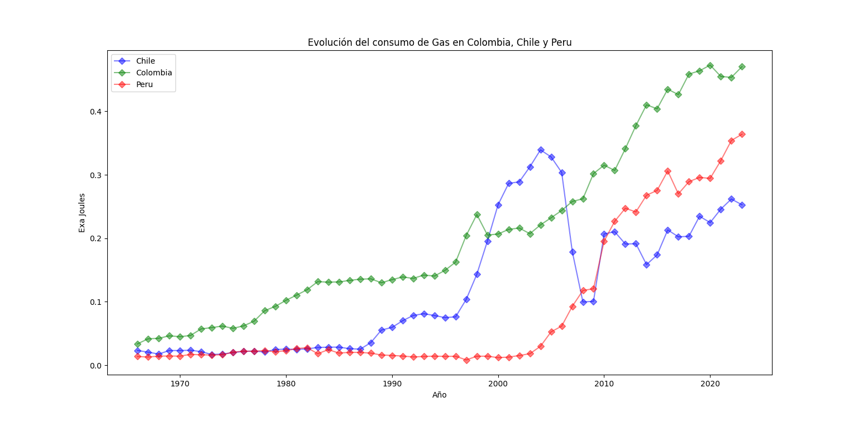
En Colombia, el consumo ha aumentado significativamente gracias a la incorporación de gas en la matriz energética y proyectos de infraestructura.
Chile ha experimentado un incremento notable, diversificando su matriz energética con gas natural para reducir su dependencia del petróleo y carbón.
Perú también ha visto un incremento en el uso de gas, principalmente en sectores industriales y hogares, favorecido por la expansión de sus campos de gas y mejoras en infraestructura

Slide 18
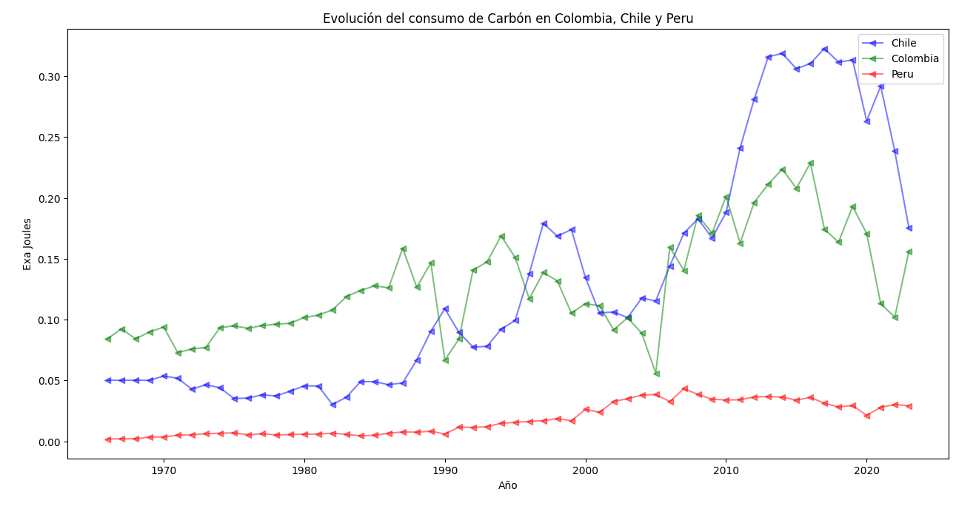
En Colombia, el uso de carbón ha sido fundamental en la generación eléctrica, aunque ha aumentado con el tiempo debido a la expansión de plantas térmicas, consolidándose como una de las principales fuentes de energía en el país.
En Chile, el consumo de carbón ha tenido una tendencia creciente en el sector energético, aunque en los últimos años ha habido esfuerzos por reducir su dependencia debido a las preocupaciones ambientales y la transición hacia energías renovables.
Perú, por su parte, ha incrementado su consumo de carbón principalmente para uso industrial y energético, aunque también enfrenta desafíos para disminuir su impacto ambiental.

Slide 19
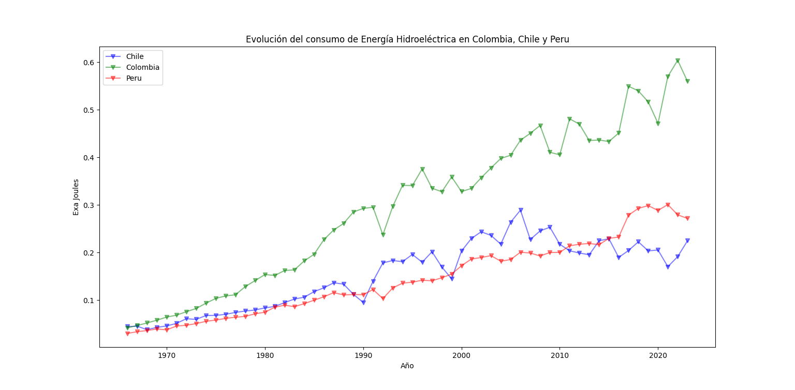
Colombia ha incrementado su capacidad hidroeléctrica para cubrir gran parte de su demanda.
Chile ha diversificado y ampliado su matriz energética con proyectos hidroeléctricos.
Perú ha desarrollado nuevas centrales para aprovechar sus ríos, fortaleciendo su participación en el mix energético nacional.

Slide 20
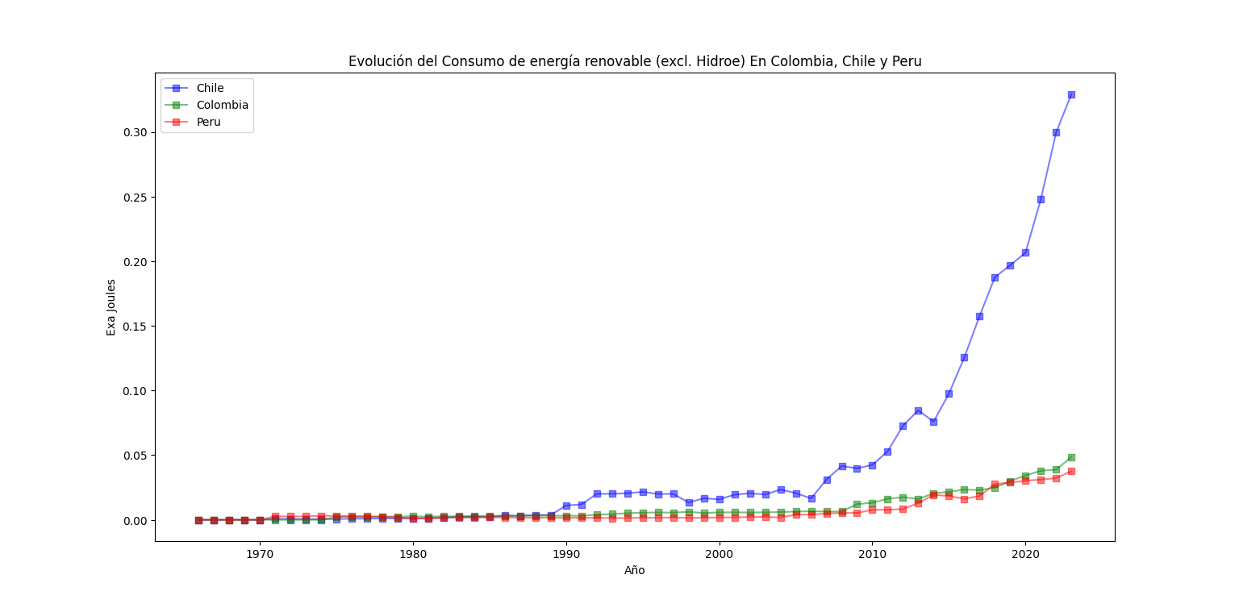
Colombia ha aumentado su capacidad en energías no hidroeléctricas, especialmente solar y eólica, para diversificar su matriz.
Chile ha avanzado rápidamente en solar y eólica, convirtiéndose en líder regional en energías renovables.
Perú ha incrementado su generación de energía solar y eólica, buscando reducir su dependencia de combustibles fósiles y mejorar su matriz energética.

Slide 21
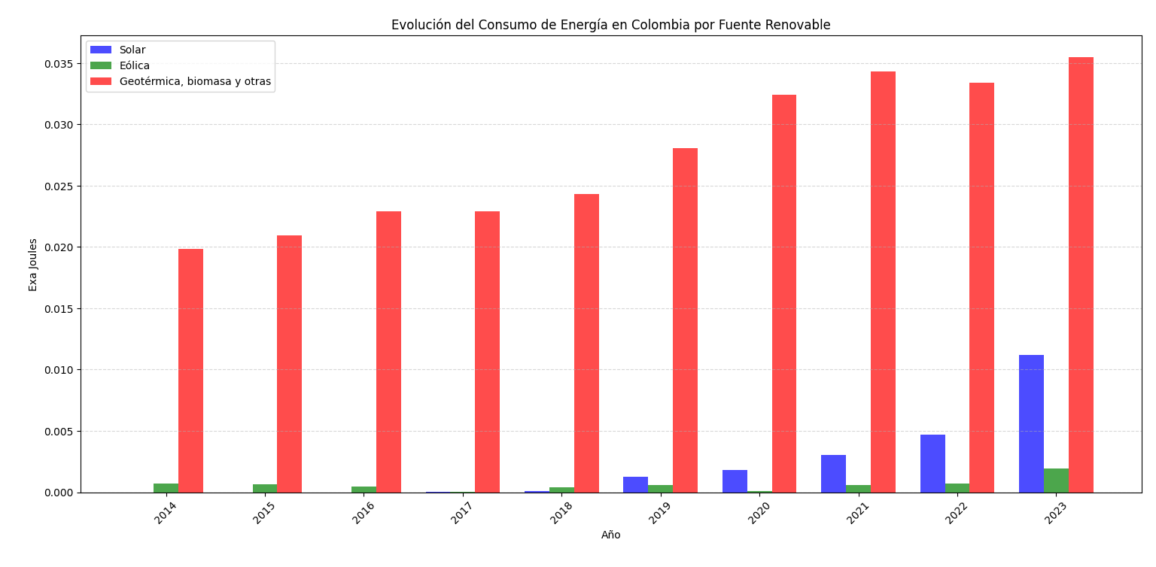
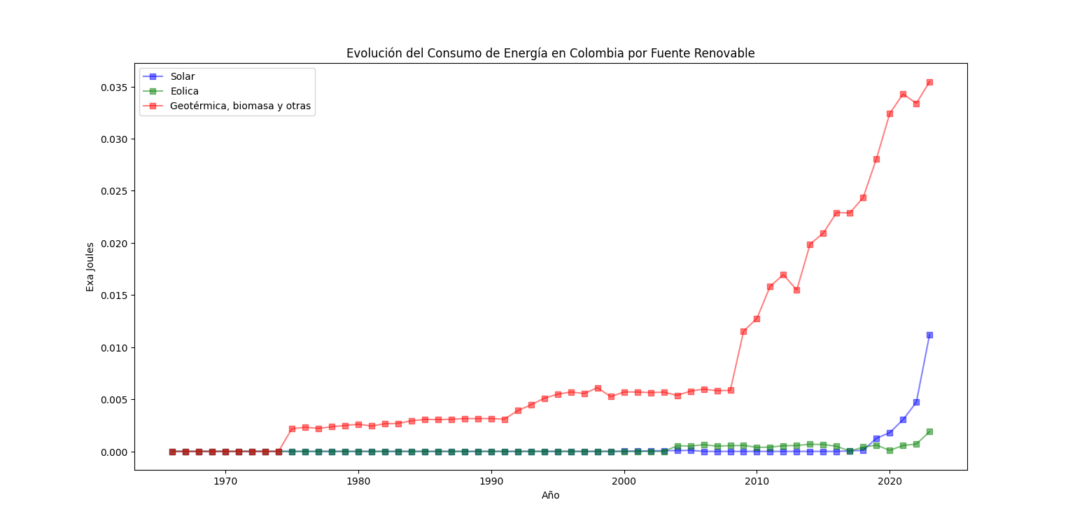
En Colombia, el consumo de energía proveniente de fuentes renovables ha mostrado una tendencia creciente. La generación solar y eólica ha aumentado significativamente en los últimos años, impulsada por políticas de promoción y inversión en proyectos.
La energía geotérmica y de biomasa ha tenido un desarrollo más limitado, aunque con potencial de expansión, contribuyendo a diversificar la matriz energética del país.

Slide 22
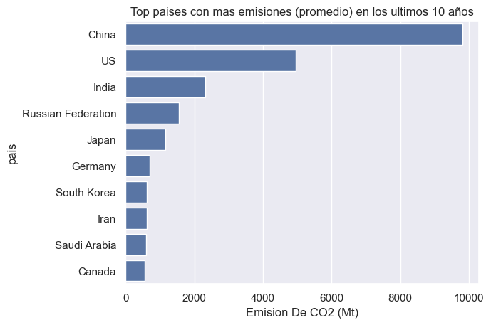
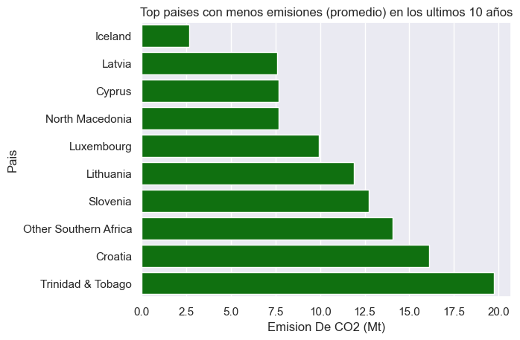
Los países con más emisiones de CO2 en los últimos 10 años que representan una gran parte de las emisiones globales debido a su alta industrialización y consumo energético.
Por otro lado, países con menos emisiones suelen ser pequeñas naciones insulares, algunos países en desarrollo y aquellos con economías limitadas que tienen una huella de carbono significativamente menor debido a su menor actividad industrial y población.

Slide 23
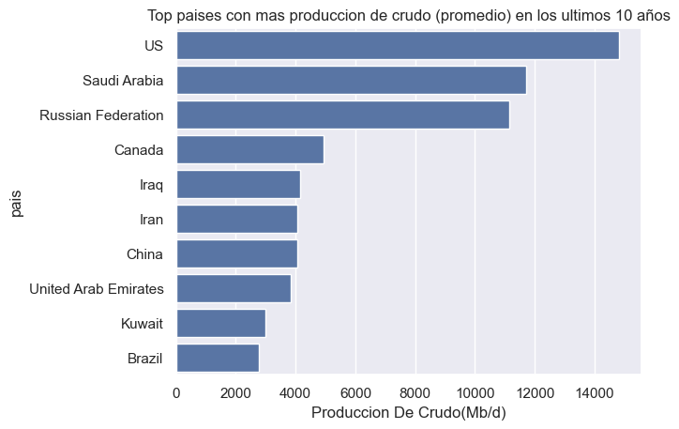
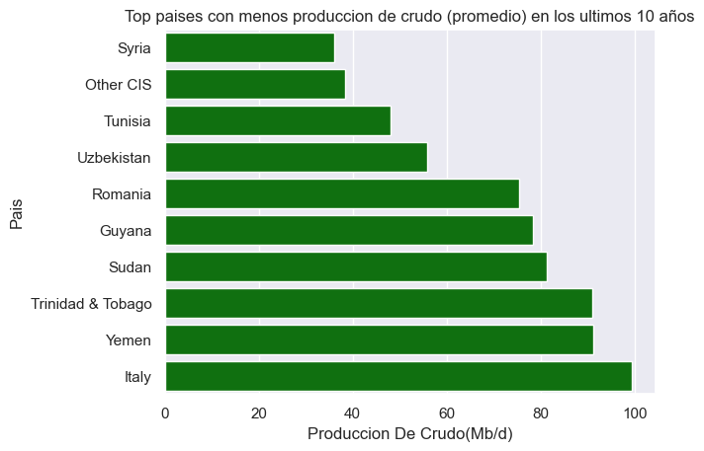
El top 10 de países que más producen crudo en los últimos 10 años generalmente incluye a naciones con grandes reservas petroleras y capacidades industriales, como EE.UU., Arabia Saudita y Rusia, debido a su inversión y tecnología avanzada.
Los que menos producen suelen ser países con recursos limitados, conflictos, o menor inversión en exploración y producción.

Slide 24
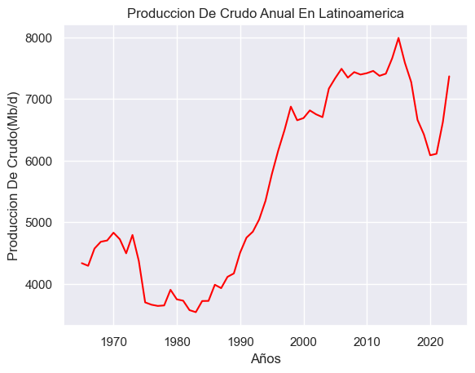
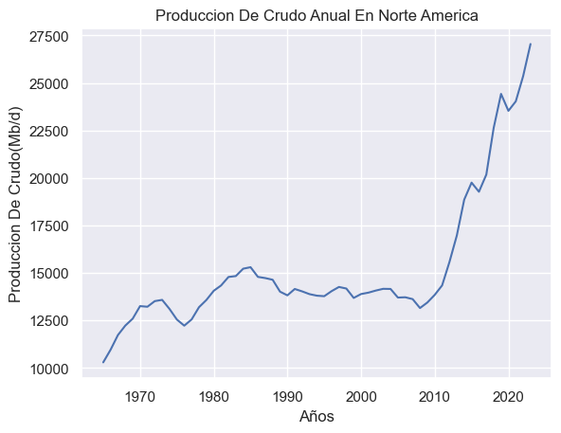
La producción de crudo en Norteamérica, liderada por Estados Unidos y Canadá, es significativamente mayor que en Latinoamérica, con Estados Unidos siendo uno de los principales productores mundiales gracias al auge del fracking.
En contraste, Latinoamérica tiene una producción menor, destacando países como Venezuela y Brasil, pero con menor volumen comparado con Norteamérica.

Slide 25
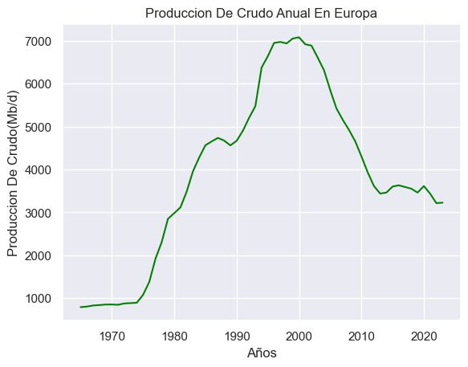
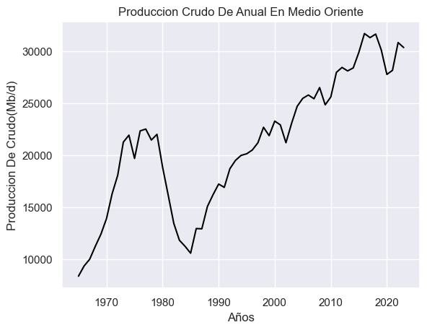
Europa tiene una producción de crudo relativamente baja y en disminución, principalmente de pequeñas reservas y fuentes no convencionales.
En cambio, el Medio Oriente es uno de los mayores productores mundiales, con vastas reservas de petróleo en países como Arabia Saudita, Irak e Irán, lo que lo convierte en un centro clave para la producción global de crudo.

Slide 26
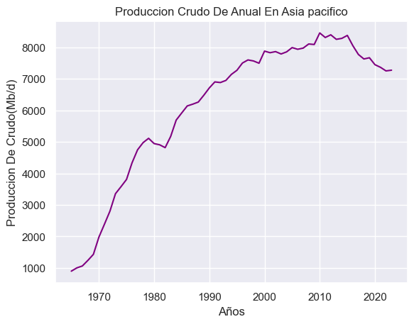
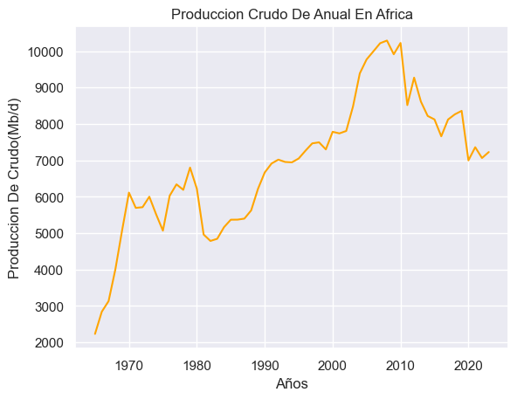
La producción de crudo en África es relativamente menor en comparación con Asia-Pacífico, donde países como China, India y Australia tienen una producción significativa.
África destaca por su potencial de exploración, pero su producción actual es limitada, mientras que Asia-Pacífico lidera en volumen y desarrollo de recursos petroleros.

Slide 27
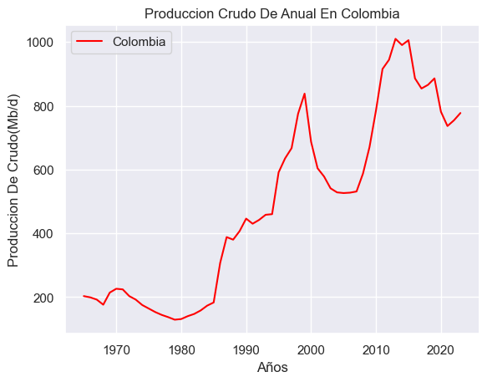
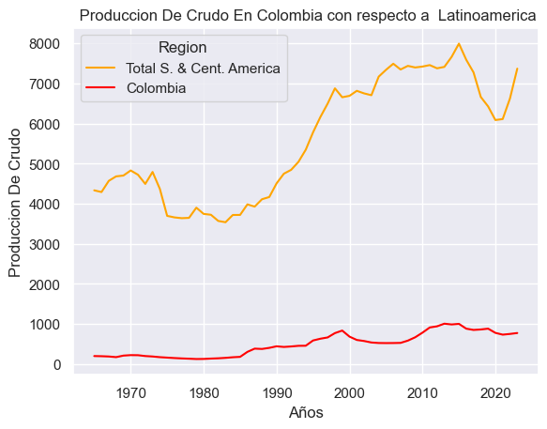
La producción de crudo en Colombia es relativamente moderada, con cifras que rondan los 700 mil barriles diarios, concentrada principalmente en la región del Magdalena Medio.
En comparación, otros países latinoamericanos como Venezuela y Brasil tienen una producción mucho mayor: Venezuela, con su gran reserva, produce cerca de 2 millones de barriles diarios, mientras que Brasil produce aproximadamente 3 millones. En resumen, Colombia tiene una producción significativa pero menor en comparación con los principales países productores de la región.

Slide 28
Panorama global de las energías renovables hasta 2023
Tipos principales: solar, eólica, hidroeléctrica, bioenergía y geotermia.
Países líderes en implementación.
Inversiones en energías renovables (estadísticas recientes).

Slide 29
Factores que impulsan el crecimiento de adopción de energías renovables
Mejoras tecnológicas y reducción de costos.
políticas públicas y compromisos internacionales (Acuerdo de París, Objetivo neto cero).
Financiamiento e inversión privada.
Conciencia social y demanda energética sostenible.

Slide 30
Desafíos y limitaciones
Intermitencia y almacenamiento de energía.
Infraestructura y distribución.
Costos iniciales y financiamiento en algunos países.
Barreras regulatorias y sociales.

Slide 31
Conclusiones
Las emisiones de CO₂ reflejan el modelo energético dominante: Las regiones con mayor producción y consumo de combustibles fósiles (como Asia Pacífico, Norteamérica y Medio Oriente) han sido históricamente responsables de las mayores emisiones de CO₂. En contraste, regiones como Europa han logrado reducir significativamente sus emisiones, principalmente por políticas energéticas sostenibles y transición hacia energías renovables.
La producción de crudo sigue estando concentrada: Pocos países (Arabia Saudita, EE. UU., Rusia, Irán) dominan la producción global de petróleo, lo que influye directamente en sus emisiones. Esta concentración ha mantenido a muchas economías dependientes del petróleo, dificultando su transición energética.
Ciertos países muestran una alta producción de crudo, pero bajas emisiones: Esto puede deberse a exportación del crudo sin gran industrialización local o a una eficiencia energética relativa. También puede indicar potencial para una transición limpia si se invierte correctamente.
América Latina y África tienen emisiones moderadas, pero en crecimiento: Estas regiones no son los mayores emisores actualmente, pero sus emisiones están aumentando con el desarrollo económico y la urbanización. Sin embargo, cuentan con un gran potencial en energía renovable, especialmente solar, hidroeléctrica y eólica.
Las energías renovables son la mejor oportunidad para frenar el calentamiento global: Las renovables no solo reducen las emisiones, sino que también generan empleo, autonomía energética y resiliencia climática. La clave está en la inversión, cooperación internacional, innovación y voluntad política.
Se necesita una transición energética justa y global: Los países más contaminantes tienen la mayor responsabilidad histórica y deben liderar la reducción de emisiones. A su vez, es vital apoyar financiera y tecnológicamente a los países en desarrollo para que puedan saltar directamente hacia modelos energéticos sostenibles.

